Slide 1
Schoon challenge
Schoon genoeg van zwerfafval
Les 1 - introductieles

Slide 2
https://www.youtube.com/watch?v=ArYLGNe-jCA

Slide 3
afval in de oceaan
Waar komt het vandaan?

Slide 4
https://www.youtube.com/watch?v=TsfcEoeNY74

Slide 6
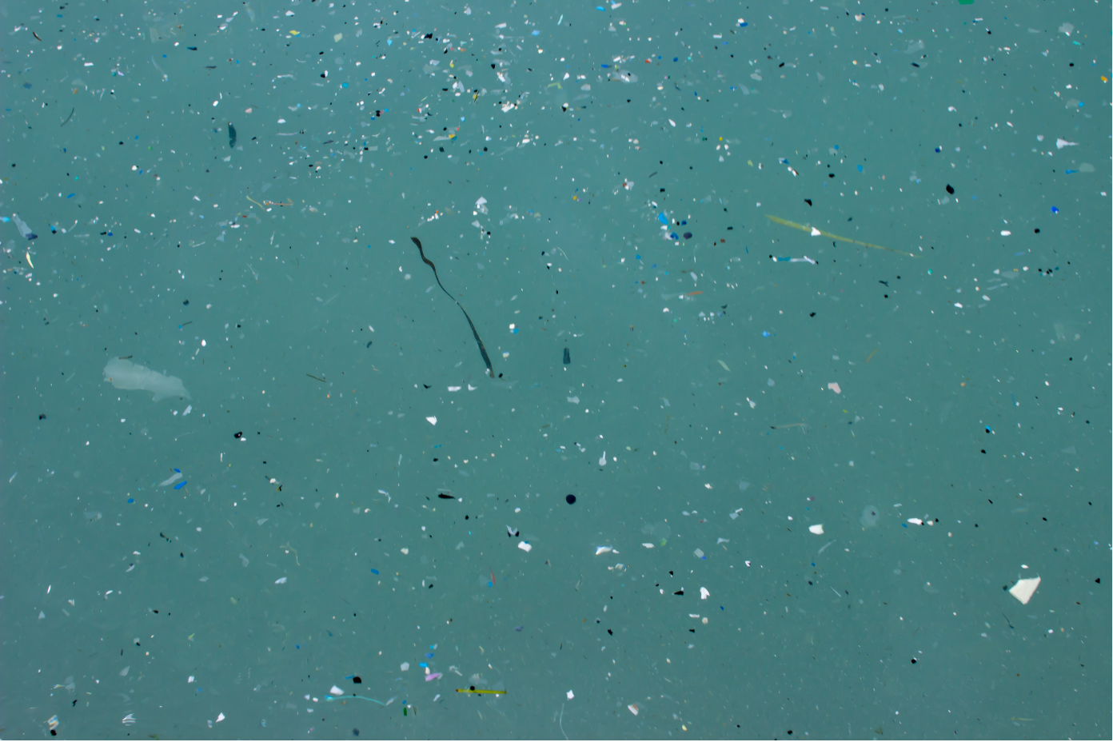
Beeld microplastics

Slide 7
in jouw omgeving
Welke soorten zwerfafval kom je het vaakst tegen?

Slide 8
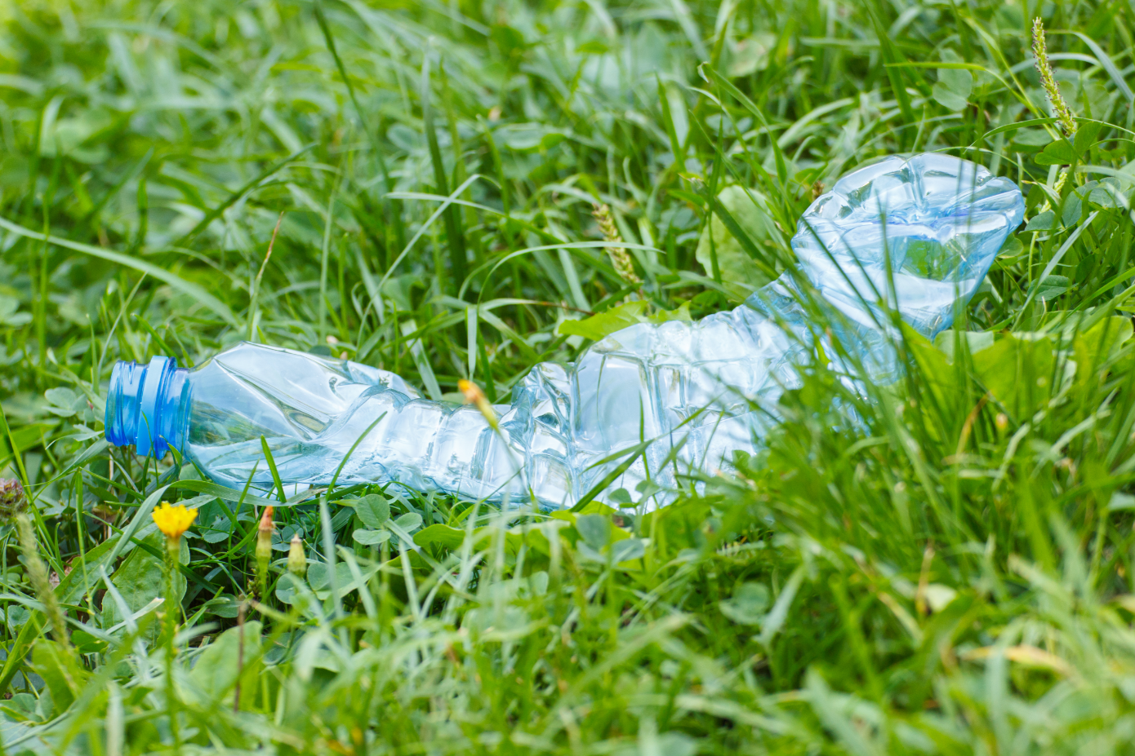

Slide 9
Afval op straat
komt dat door bewust of
onbewust gedrag?

Slide 10
zwerfafval
Waarom moeten we er iets aan doen?

Slide 11
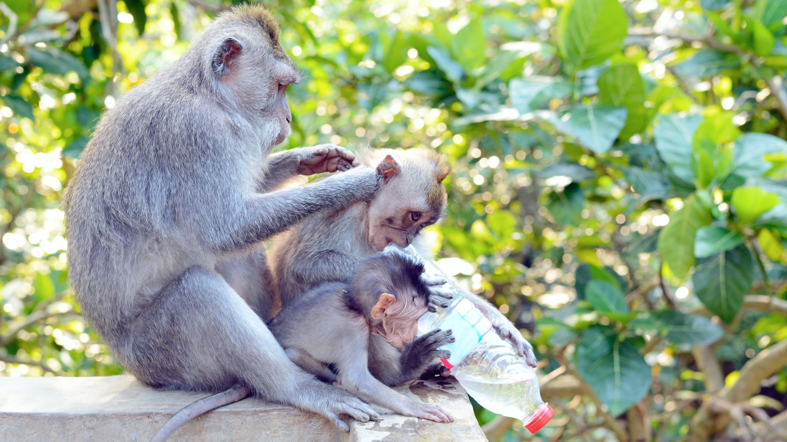

Slide 12
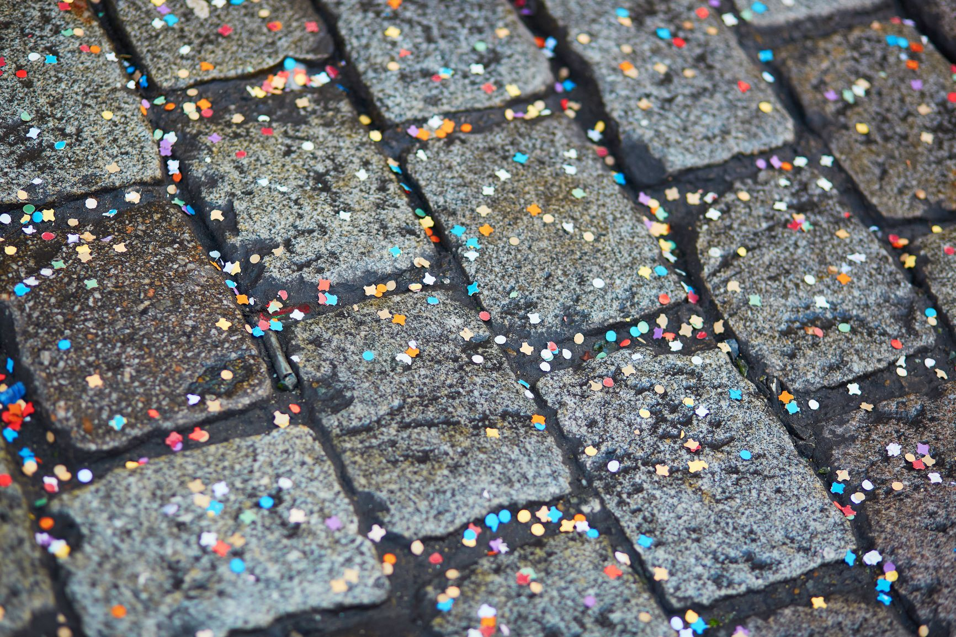

Slide 13
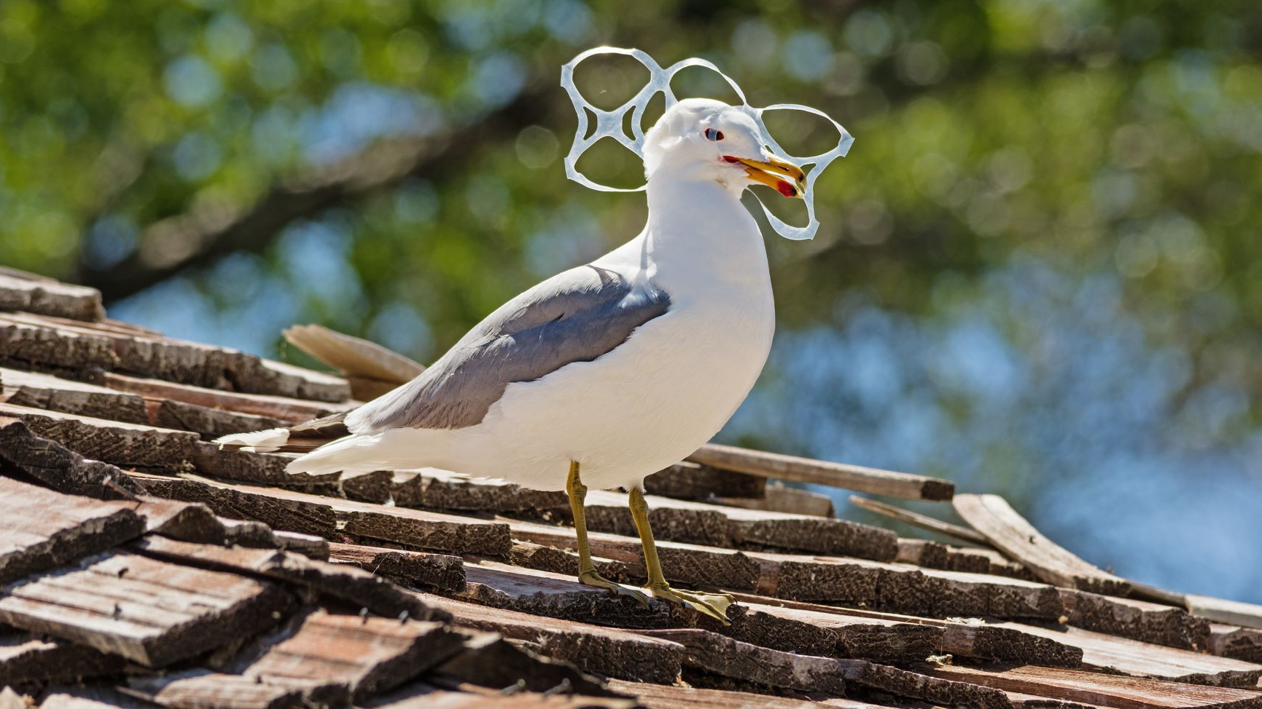

Slide 14
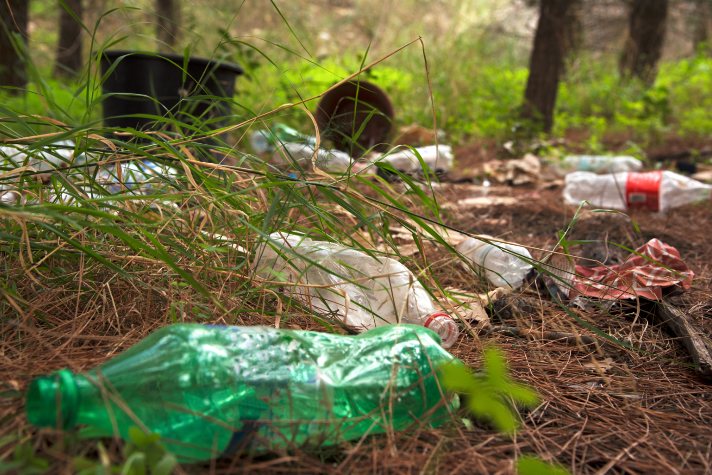
Beeld afval op straat

Slide 15
Bespreking van het werkblad
Controleer je antwoorden

Slide 16
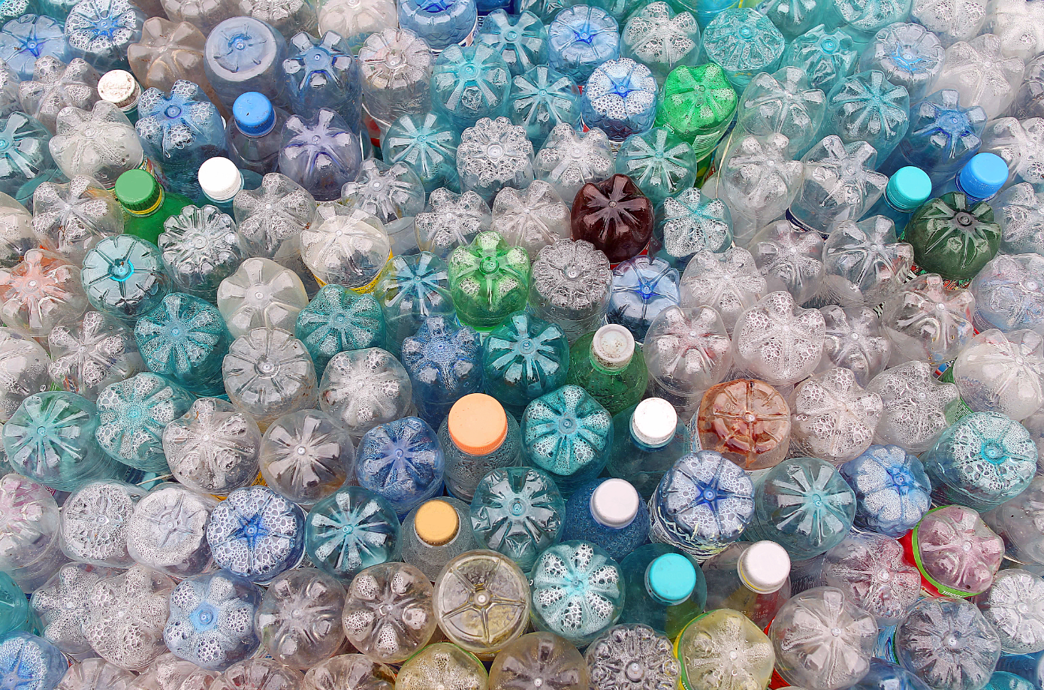
beeld

Slide 18
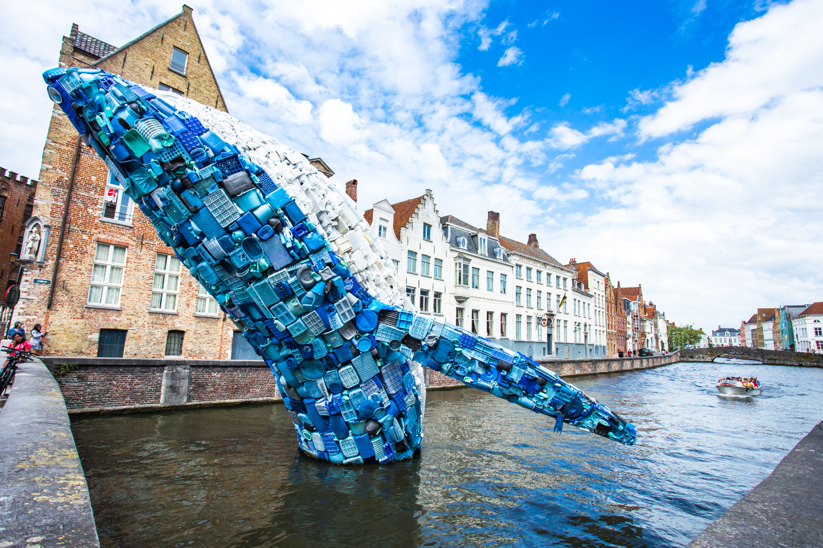
Beeld plastic soup

Slide 19
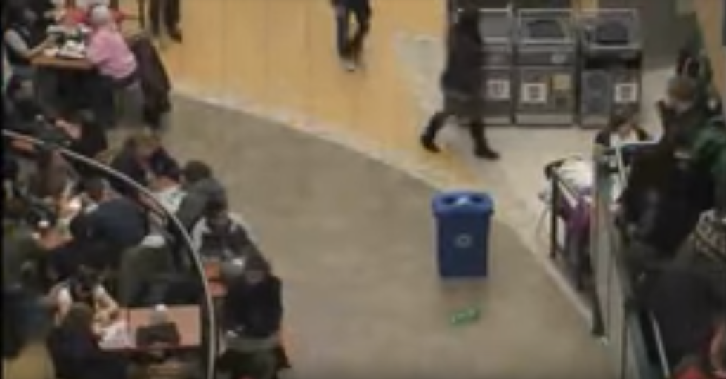
filmpje
https://www.youtube.com/watch?v=FZW_RnrRnrY

Slide 20
Schoon challenge
Schoon genoeg van zwerfafval
Les 2 - campagne

